Slide 1


CLICK CONTROL 360
CLICK CLOCK & CLICK CHECK

Slide 2
AGENDA
Chi Siamo
La suite CLICK CONTROL 360
Il modulo CLICK CLOCK
Il modulo CLICK CHECK
Demo

Slide 3
CHI SIAMO
Esperienza trentennale esperienza nei seguenti ambiti:
Informatica industriale
Soluzioni WEB
Soluzioni Mobile
Architettura reti/hosting personalizzati.
2001 -> Progettazione Impiantistica/Antincendio
2006 -> Consulenza Informatica
2008 -> Impianti Tecnologici
2010 -> Sicurezza sul Lavoro (D.L. 81/08)
2014 -> Monitoraggio da remoto FV e
2016 -> Domotica Civile
CLICK CONTROL 360

Slide 4
AGENDA
Chi Siamo
La suite CLICK CONTROL 360
Il modulo CLICK CLOCK
Il modulo CLICK CHECK
Demo

Slide 5
CLICKCONTROL360
CLICK CONTROL 360
CLICK CLOCK
CLICK CHECK
CLICK RISK
APP
APP
APP

Slide 6
AGENDA
Chi Siamo
La suite CLICK CONTROL 360
Il modulo CLICK CLOCK
Il modulo CLICK CHECK
Demo

Slide 7
CLICK CLOCK
Il sistema ha come obiettivo quello di supportare le aziende nella gestione dei propri cantieri, per tracciare in modo strutturato tutte le informazioni utili per la rendicontazione e quindi fatturazione dei lavori, ma anche per sfruttare i dati raccolti per preventivi futuri per cantieri analoghi.
CANTIERI
DIPENDENTI
Attività
Costi
Ricavi
Il sistema consente inoltre il monitoraggio di eventuali scadenze collegate al cantiere, con il vantaggio di avere delle notifiche via mail/SMS all’approssimarsi delle date e non dimenticare nulla.
Documenti
Scadenze

Slide 8
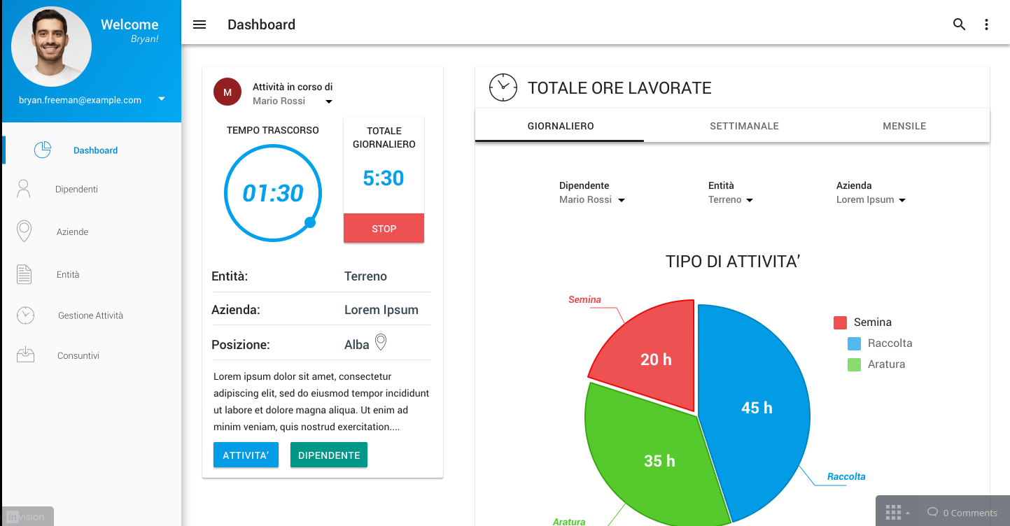
HOMEPAGE
WEB
Caratteristica fondamentale del sistema è quella di poter gestire differenti PROFILI DI ACCESSO, con possibilità di limitare la visibilità di alcuni dati solo a certi utenti.
Alcune funzionalità sono inoltre disponibili da SMARTPHONE con il vantaggio di non dover essere alla propria scrivania per registrare i dati e dare alcune di queste funzionalità, quali la rendicontazione, ai propri COLLABORATORI.
L’HOMEPAGE è personalizzabile in funzione delle esigenze del CLIENTE

Slide 9
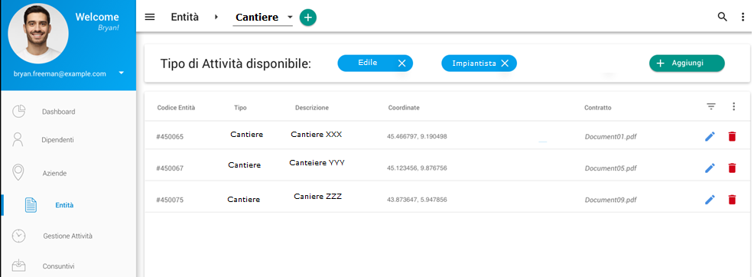
Gestione Cantieri
WEB
Nuovo Cantiere
Nuova Attività su specifico CANTIERE
Il sistema mette a disposizione una funzionalità attraverso la quale fare il censimento dei propri CANTIERI e delle ATTIVITA’ previste per ciascuno di questi.
IMPORTANTE: i dati che caratterizzano il cantiere possono essere personalizzati in funzione delle esigenze

Slide 10
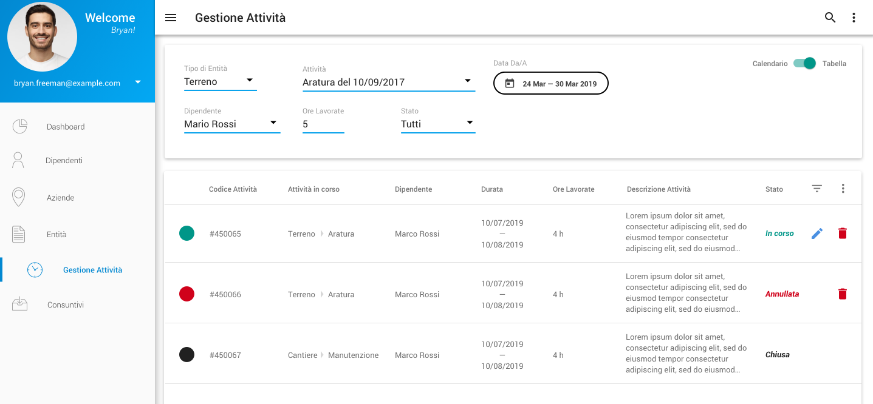
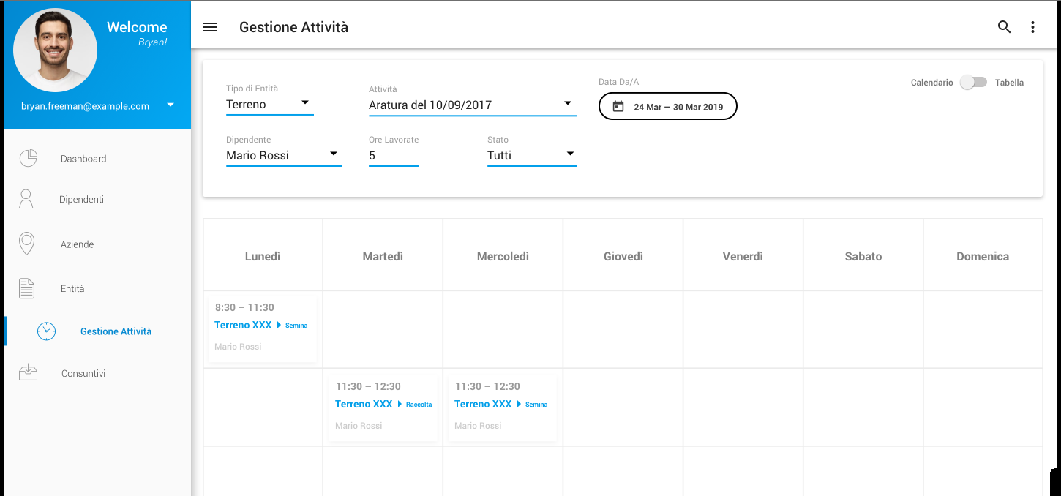
Pianificazione ATTIVITA’
WEB DA PC-UFFICIO
E’ possibile effettuare una PIANIFICAZIONE della attività per ciascun COLLABORATORE con la possibilità di segnalare a ciascuna persona COSA deve fare direttamente da APP su smartphone.

Slide 11
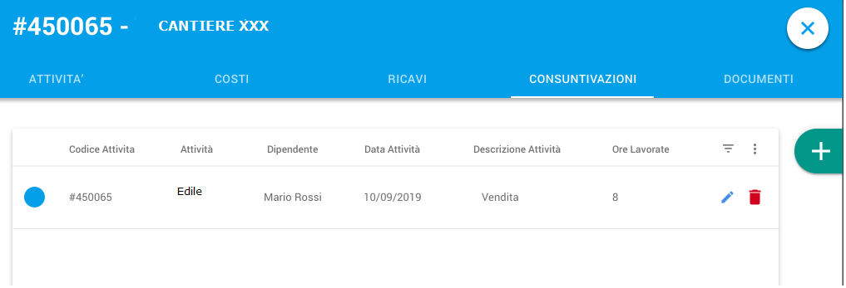
Gestione ORE LAVORATE
WEB
Per ciascun CANTIERE è possibile registrare le ore lavorate dal titolare piuttosto che dai propri collaboratori.
La rendicontazione delle ore è possibile farla anche da specifica APP, da attivare separatamente, ed eventualmente attivata a ciascun COLLABORATORE per consentirgli la registrazione delle autonomia registra le ore lavorate.
I dati inseriti dai COLLABORATORI saranno visibili dal GESTIONALE e modificabili dalla segreteria.

Slide 12
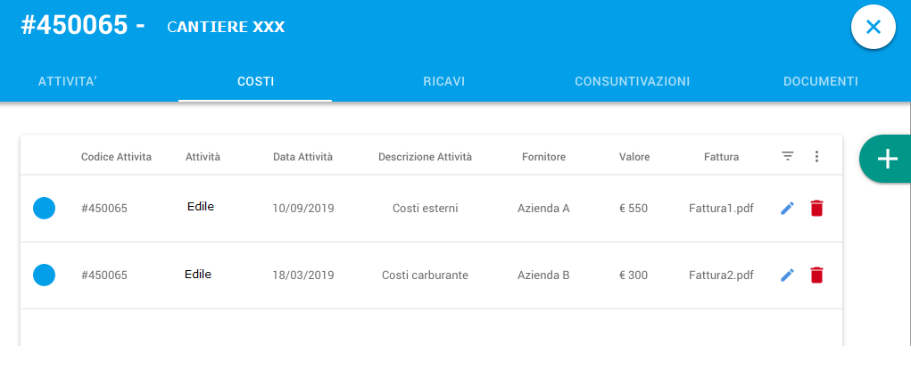
Gestione COSTI/RICAVI
WEB APP
Per ciascun CANTIERE è possibile registrare i COSTI sostenuti con i seguenti dati:
Data
Descrizione
Valore
Ecc.
Un’altra scheda analoga consente la registrazione dei RICAVI.

Slide 13
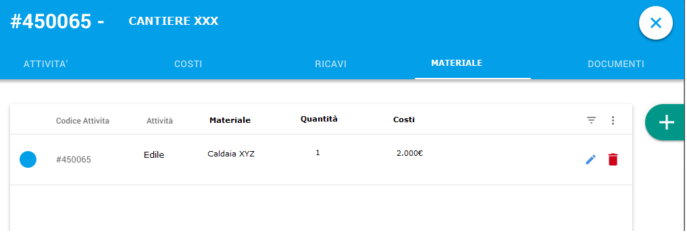
Gestione MATERIALI
WEB
Da questa scheda sarà possibile inserire MANUALMENTE i materiali utilizzati sul CANTIERE, ma sarà anche possibile fare l’upload di un file PDF (frutto di una scansione di un DDT appartenente ad uno dei modelli condivisi) per la scrittura AUTOMATICA di tutti i materiali presenti nel documento.
Si avrà la possibilità di modificare i DATI inseriti automaticamente a seguito della SCANSIONE.

Slide 14
Gestione ATTREZZATURE
WEB
E’ POSSIBILE PREVEDERE UNA GESTIONE CENTRALE DELLE PROPRIE ATTREZZATURE CON LE SEGUENTI CARATTERISTICHE:
TRACCIARE DOVE SI TROVA L’ATTREZZATURA
TRACCIARE INTERVENTI DI VERIFICA/MANUTENZIONE FATTI (Data/Chi/Documento)
REGISTRARE INTERVENTI FUTURI DA EFFETTUARE
AVERE UNA NOTIFICA CHE SEGNALI SCADENZE DA ESPLETARE

Slide 15
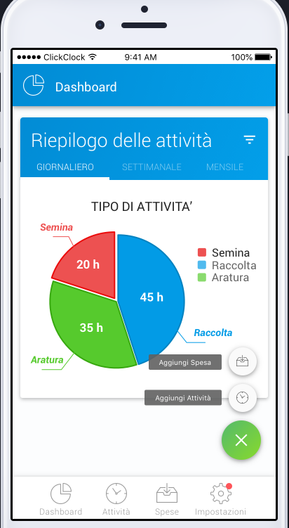
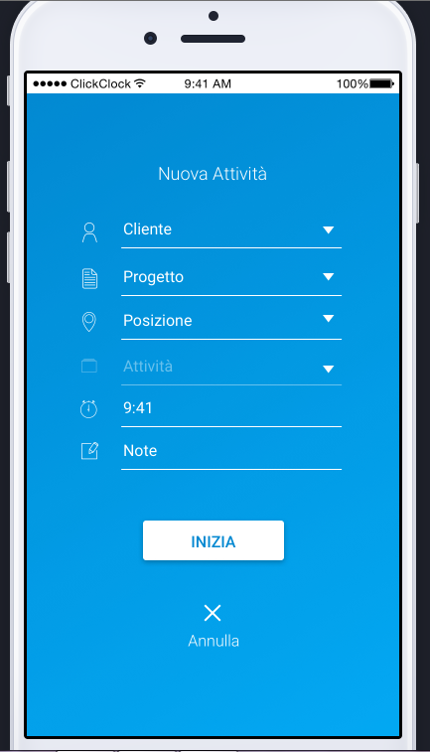
DESCRIZIONE APP
SMARTPHONE
CIASCUN COLLABORATORE PUO’ REGISTRARE DIRETTAMENTE DALL’APP LE ATTIVITA’ EFFETTUATE CON IL NUMERO DI ORE LAVORATE GIORNO PER GIORNO.
IL TITOLARE PU’ VERIFICARE I DATI INSERITI DAI PROPRI COLLABORATORI, VERIFICARE EVENTUALMENTE IN OGNI MOMENTO COSA STA FACENDO CIASCUNO DI QUESTI E MODIFICARE I DATI INSERITI.
DAL PC DELL’UFFICIO SARA’ POSSIBILE AVERE IN TEMPO REALE TUTTI I DATI INSERITI DAGLI SMARTPHONE.

Slide 16
ULTERIORI FUNZIONALITA’ DA APP
SMARTPHONE
FARE LA FOTO AI DDT DEL MATERIALE DI CANTIERE PER FACILITARE IL LAVORO DELLA SEGRETARIA CHE A FINE MESE DEVE RIPARTIRE LE VARIE FATTURE SUI DIVERSI CANTIERI
LE ORE LAVORATE CON LE VARIE ATTREZZATURE
GLI INTERVENTI FATTI SULLE ATTREZZATURE
MATERIALI MANCANTI (con una possibile categorizzazione quale Ferramenta/Edile/Ecc.) CON SUCCESSIVA CONSULTAZIONE (LISTA DELLA SPESA)

Slide 17
AGENDA
Chi Siamo
La suite CLICK CONTROL 360
Il modulo CLICK CLOCK
Il modulo CLICK CHECK
Demo

Slide 18
CLICK CHECK
Il sistema ha come obiettivo quello di supportare le aziende nella verifiche PERIODICHE che le normative vigenti impongono, con lo scopo di registrare in modo strutturato tutte le informazioni utili
AZIENDE CLLIENTI
TIPOLOGIE ENTITA’
Visite
Controlli
Anomalie
Il sistema consente inoltre il monitoraggio di eventuali scadenze.
Documenti
Scadenze

Slide 19
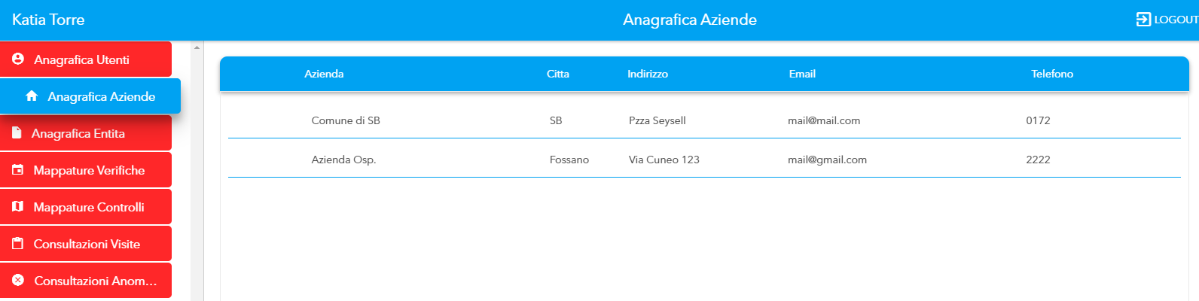
Censimento AZIENDE
WEB
Il sistema consente di censire le Azienda/Clienti da monitorare

Slide 20
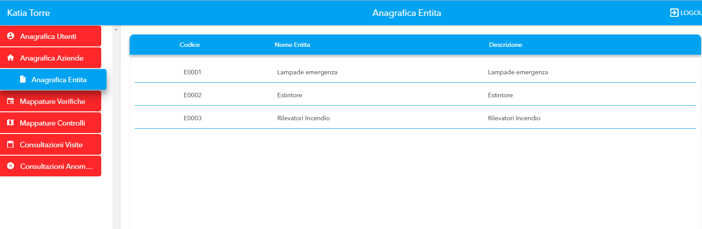
Censimento TIPOLOGIE VERIFICHE
WEB
Il secondo passaggio prevede il censimento di tutte le TIPOLOGIE di verifica da effettuare

Slide 21
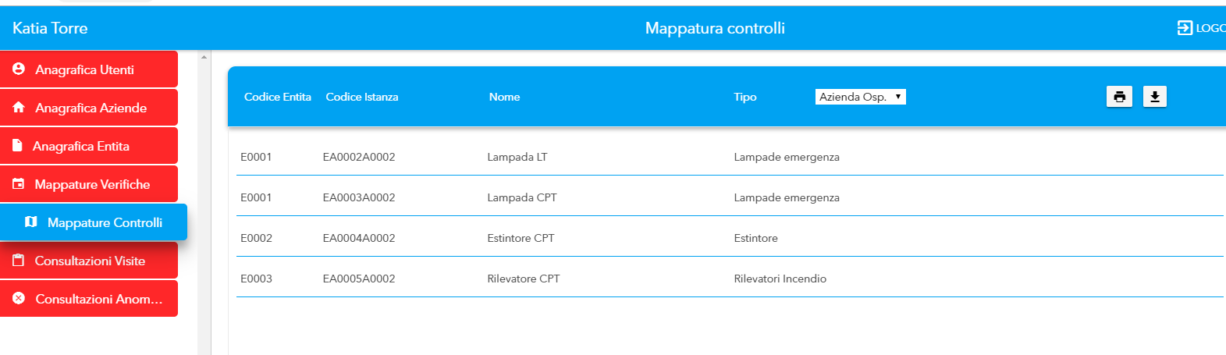
Mappatura CONTROLLI
WEB
E’ quindi possibile censire per ciascuna AZIENDA le verifiche puntuali da effettuare

Slide 22
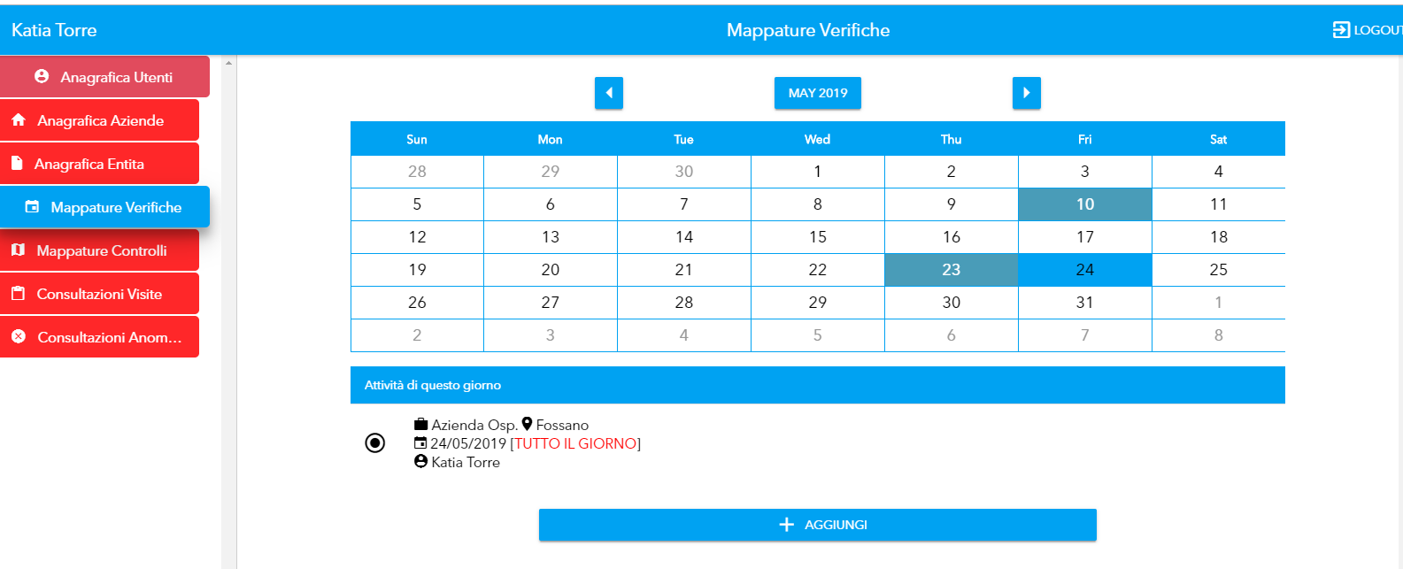
Pianificazione VERIFICHE
WEB
Successivamente è possibile procedere con la pianificazione delle visite in funzione delle scadenze da rispettare

Slide 23
Pianificazione VERIFICHE
WEB
Successivamente è possibile procedere con la pianificazione delle visite in funzione delle scadenze da rispettare

Slide 24
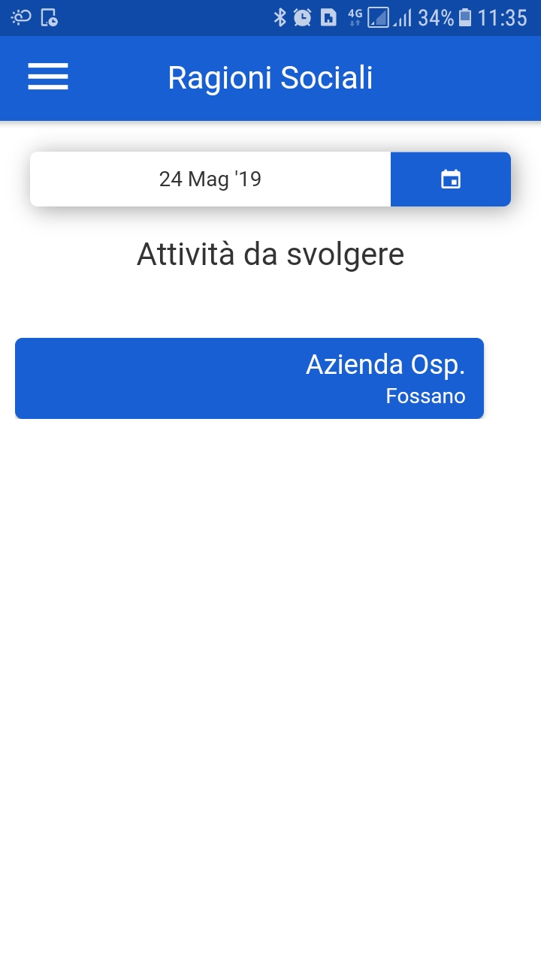
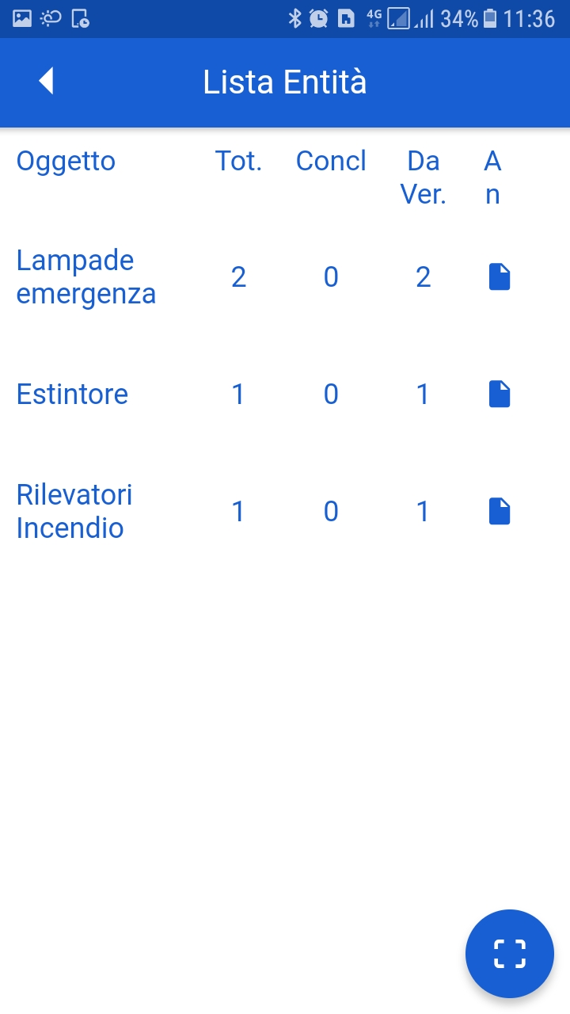
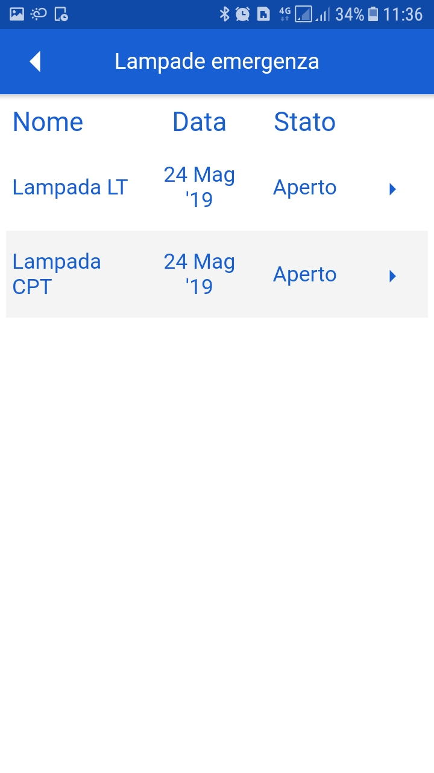
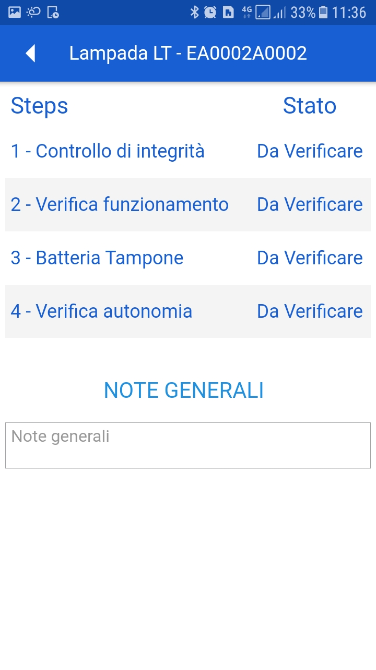
Registrazione VERIFICHE
SMARTPHONE

Slide 25
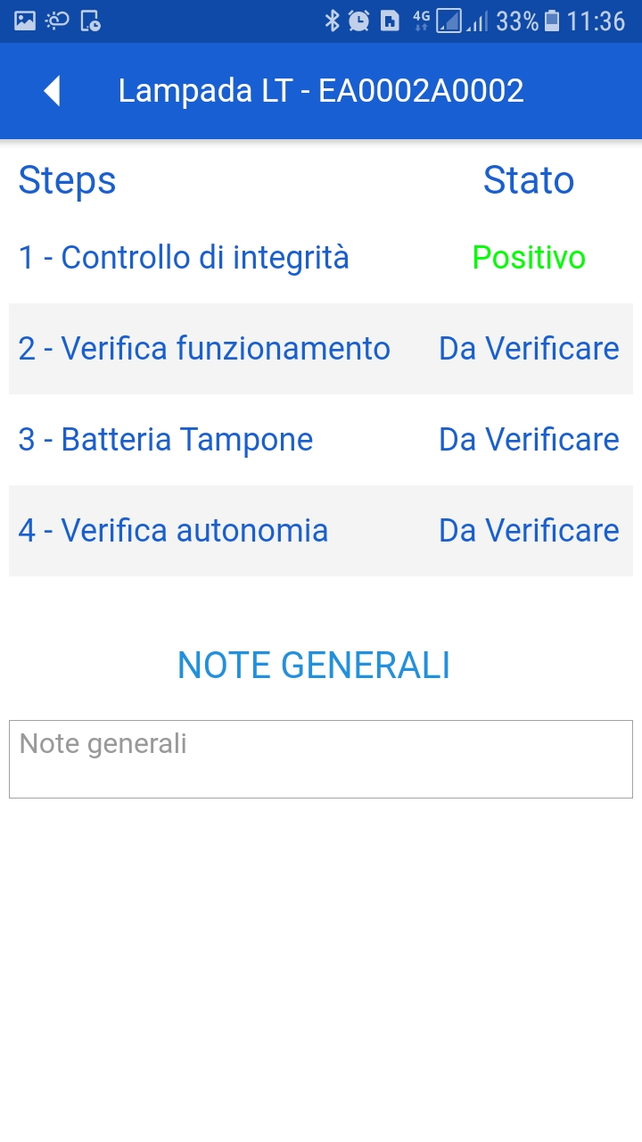
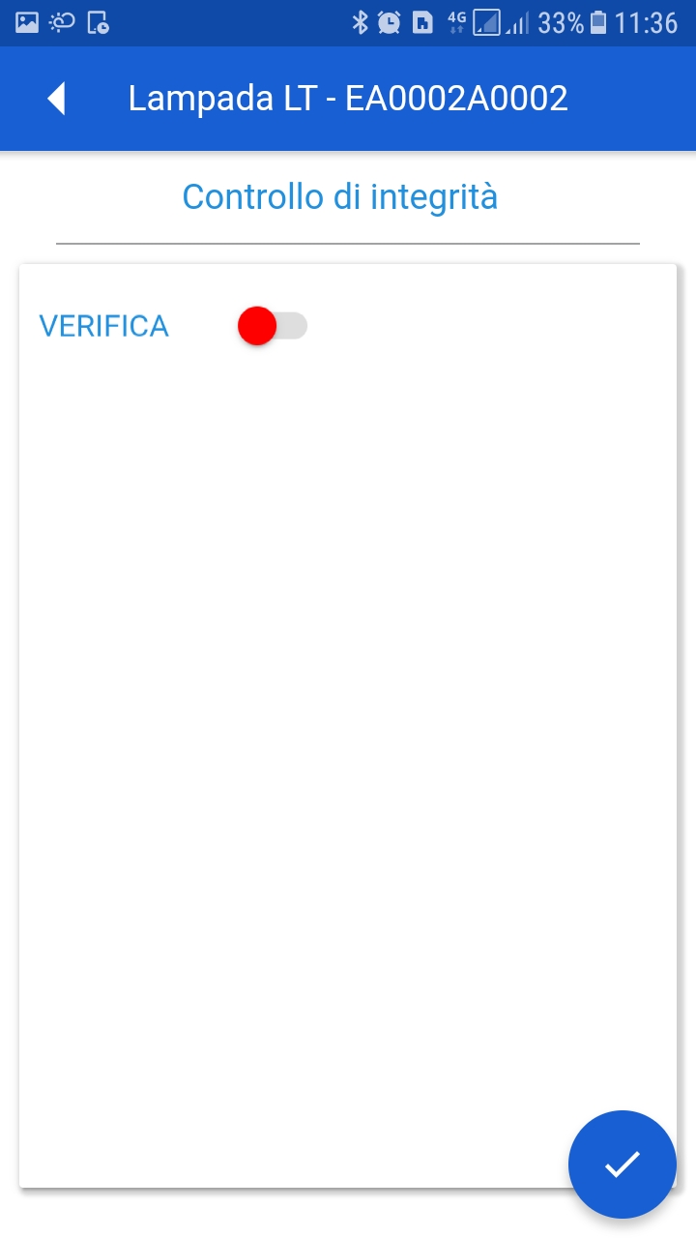
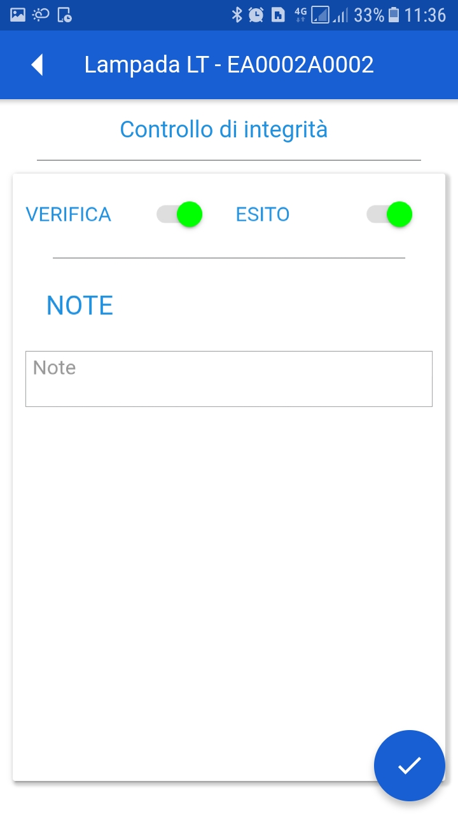
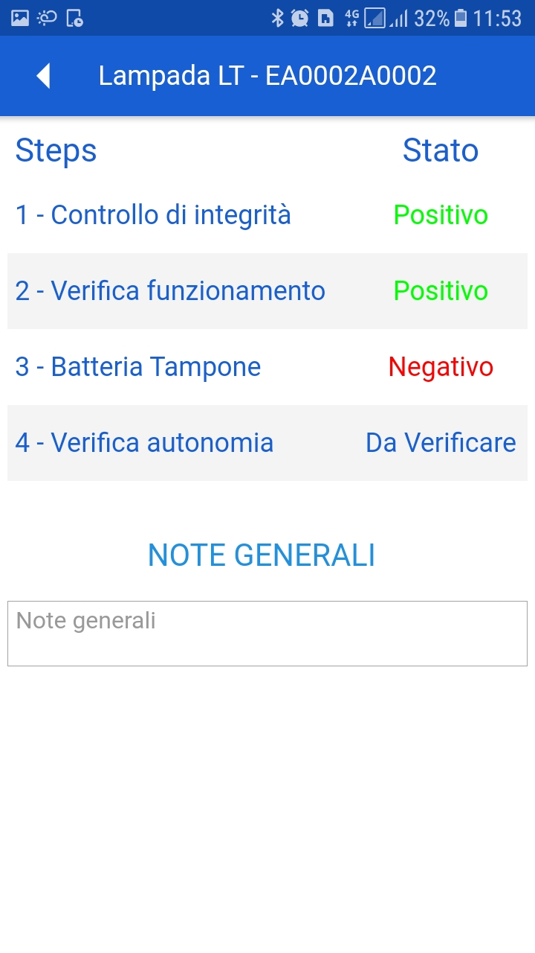
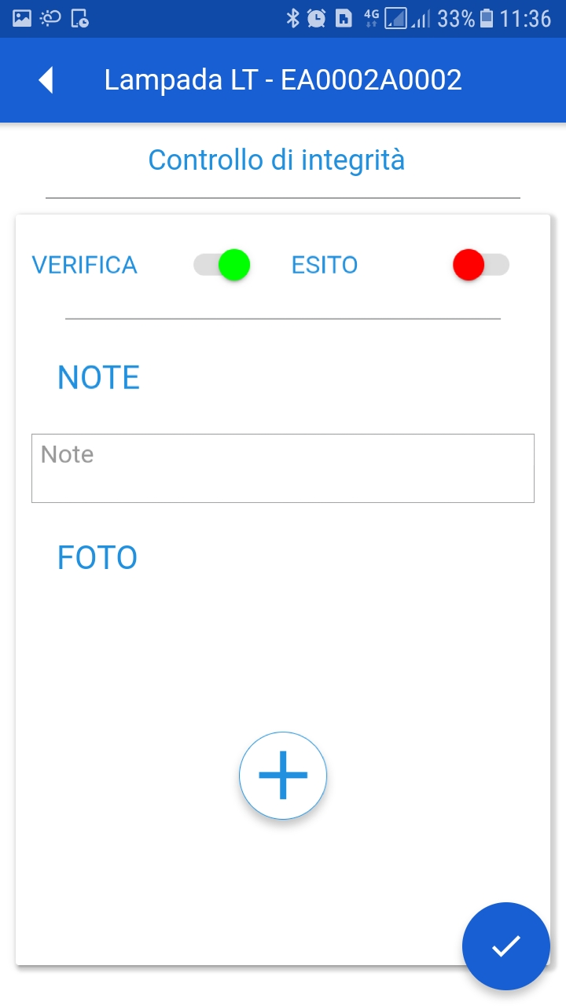
Registrazione VERIFICHE
SMARTPHONE

Slide 26
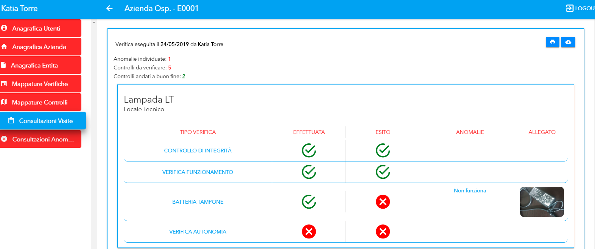
Consultazione VERIFICHE
WEB
Le verifiche registrate da MOBILE sono consultabili centralmente

Slide 27
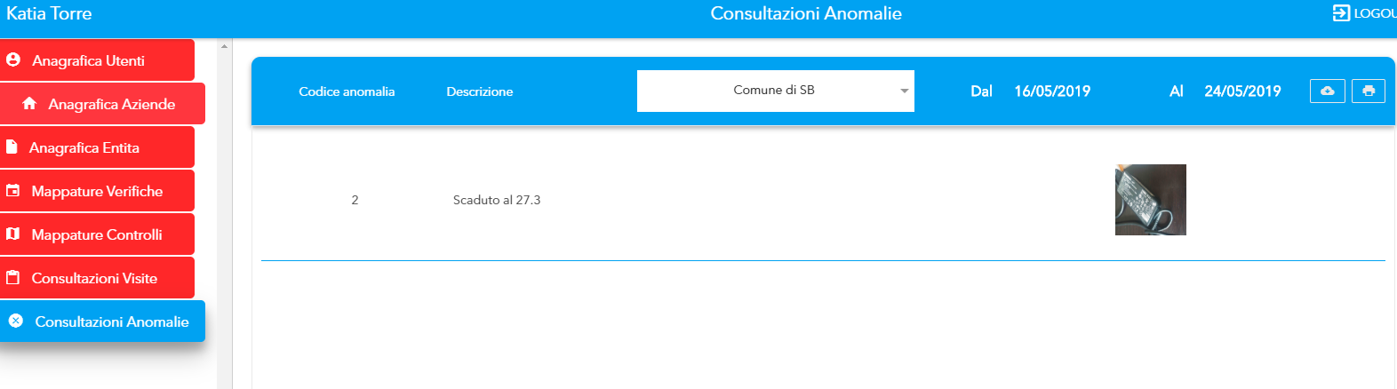
Consultazione ANOMALIE
WEB
Le ANOMALIE registrate da MOBILE sono consultabili centralmente

Slide 28
AGENDA
Chi Siamo
La suite CLICK CONTROL 360
Il modulo CLICK CLOCK
Il modulo CLICK CHECK
Demo

Slide 29
GRAZIE PER
L’ATTENZIONE

